Slide 1
Točke, pravci i ravnine u prostoru

Slide 2
Prostor
visina
duljina
širina

Slide 3
Osnovni elementi geometrije prostora
točka pravac ravnina
p
AB ili p
ABC ili π
B
T
C
B
A
π
A
Kroz dvije točke možemo povući točno jedan pravac.
Svake tri točke prostora koje ne pripadaju istom pravcu određuju točno jednu ravninu.

Slide 4
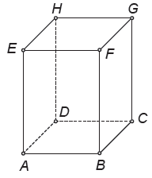
UPAMTI
Kvadar je dio prostora omeđen sa šest pravokutnika od kojih su susjedni međusobno okomiti.
Pravokutnici - strane ili plohe kvadra (6)
Dužine - bridovi kvadra (12)
Točke - vrhovi kvadra (8)

Slide 5
Primjer 1. Na kvadru ABCDEFGH nacrtaj pravac BH i ravninu ABH
Pravac BH
Ravnina ABH
Rješenje
Rješenje

Slide 6
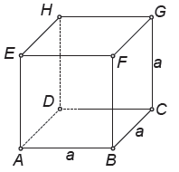
UPAMTI
Kocka je kvadar kojemu su svi bridovi jednakih duljina.
Dakle, kocka je dio prostora omeđen sa 6 sukladnih kvadrata.
Te kvadrate nazivamo stranama kocke.

Slide 7
1. Nacrtaj kvadar ABCDEFGH, a potom ispiši sve bridove i strane toga kvadra.

Slide 8
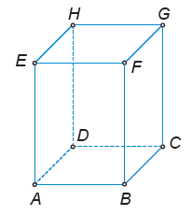
2. Nacrtaj kvadar ABCDEFGH i na slici istakni pravce AB, BF, FH, EG i GH.

Slide 9
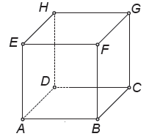
3. Nacrtaj kocku ABCDEFGH i na slici istakni pravce AC, BE, BG, DF i CF.

Slide 10
4. Nacrtan je kvadar ABCDEFGH. Istakni na crtežu ravnine:
ABC
c) FCG
b) ADC
d) DCG

Slide 11
5. Nacrtaj kvadar i označi mu vrhove. Istakni na crtežu ravnine:
ABF
c) DCE
b) ABH
d) BGH

Slide 12
5. Nacrtaj kvadar i označi mu vrhove. Istakni na crtežu ravnine:
e) BCE
f) AEG

Slide 13
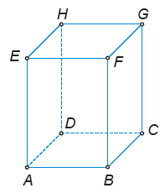
6. Ako je izjava istinita, upali žarulju, tj. oboji je žutom bojom.
 | Vrh B kvadra pripada ravnini DHG.
 | Vrh D kvadra ne leži u ravnini BFH.
 | Vrh C kvadra pripada ravnini AEG.
 | Vrh A kvadra ne pripada ravnini BCE.
 | Pravac GF leži u ravnini BCG.

